Slide 1
游泳馆会员管理系统
数据库设计答辩
答辩学生：邓星宇
指导老师：杨丽丽

Slide 2
1
需求分析结果展示
目录
2
概念设计结果展示
CONTENTS
3
逻辑设计结果展示
4
实施阶段工作展示
5
心得体会

Slide 3

目录页
PART ONE
需求分析结果展示

Slide 4
需求分析结果展示
数据流程图
需求分析
数据字典

Slide 5
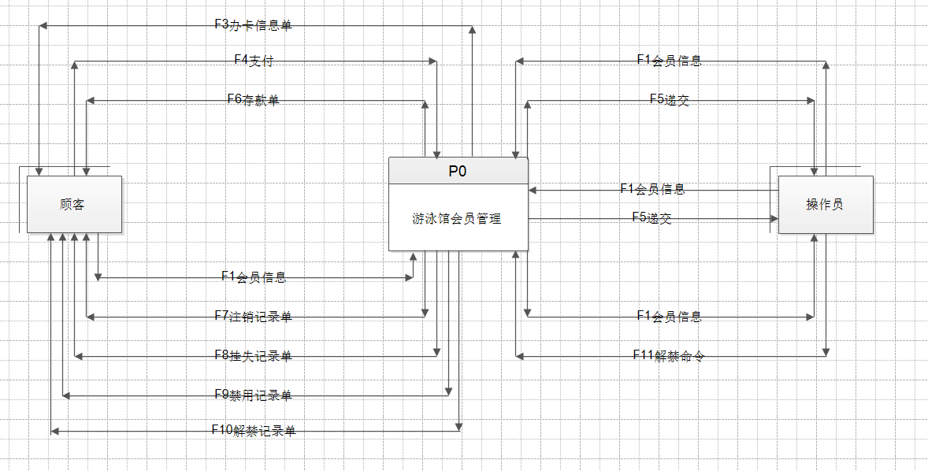
顶层数据流程图

Slide 6
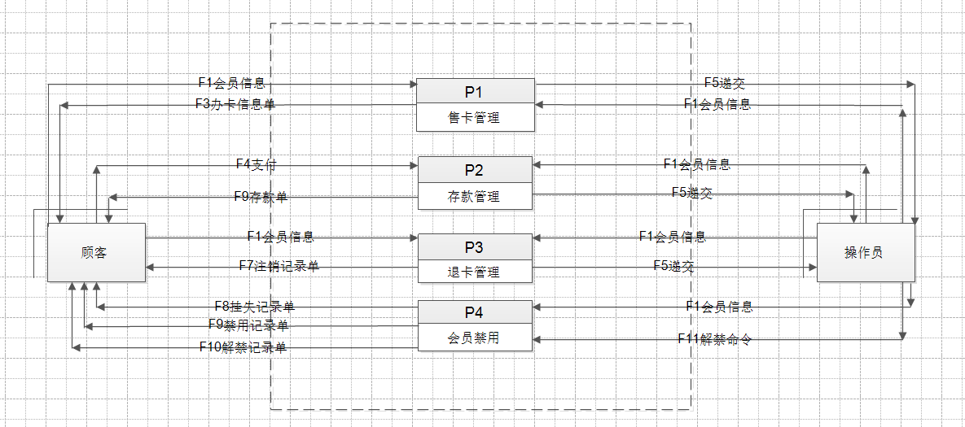
第二层数据流程图

Slide 7
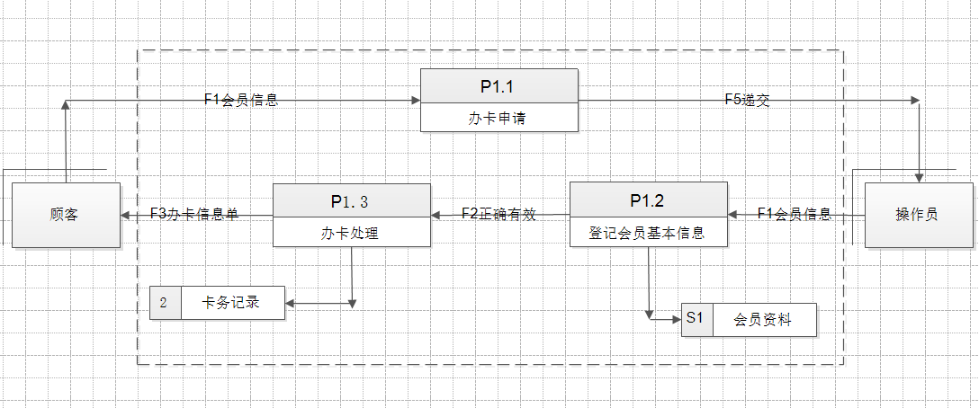
第三层数据流程图

Slide 8
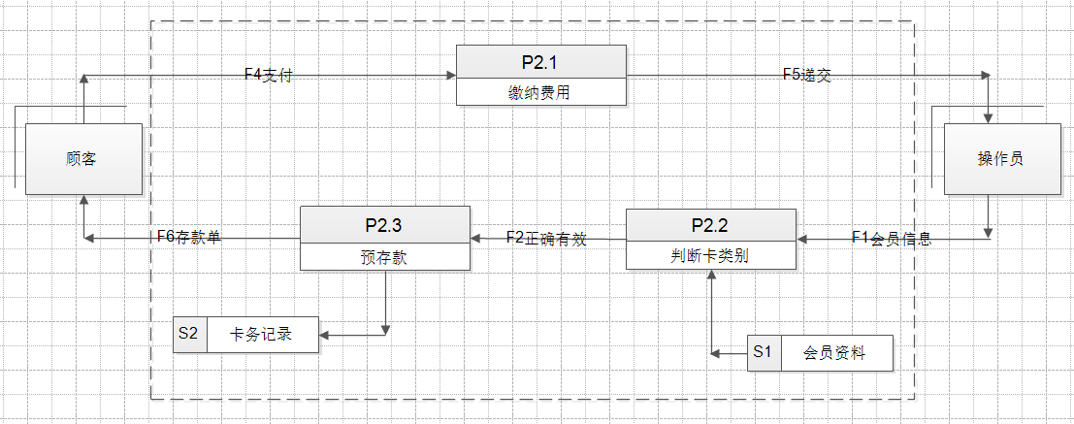
第三层数据流程图

Slide 9
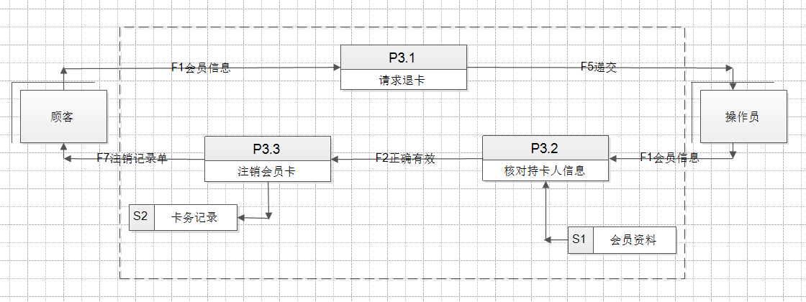
第三层数据流程图

Slide 10
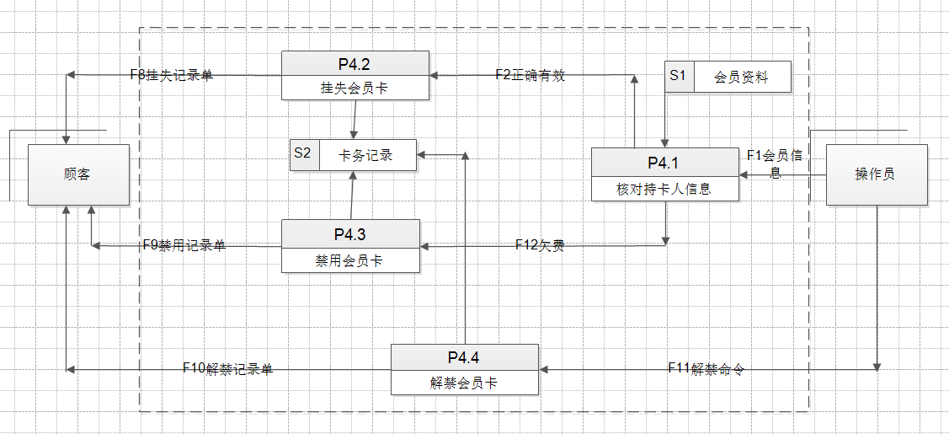
第三层数据流程图

Slide 11
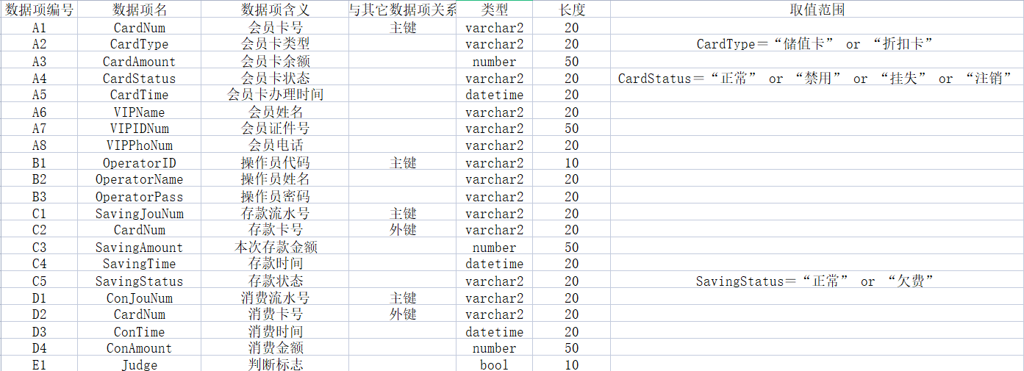
数据字典-数据项

Slide 12
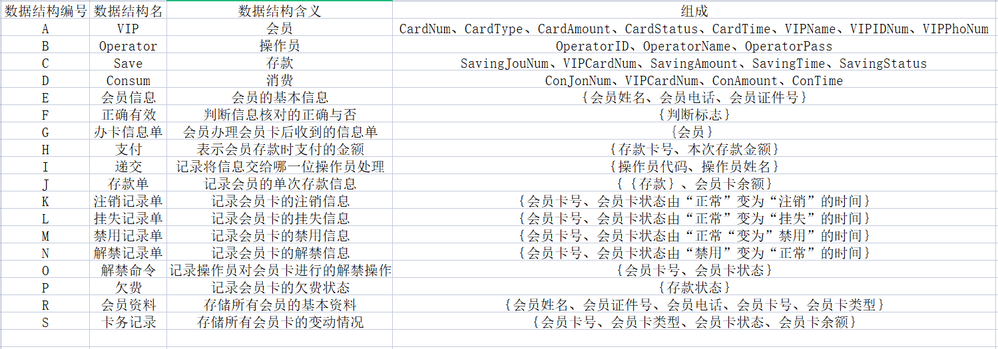
数据字典-数据结构

Slide 13
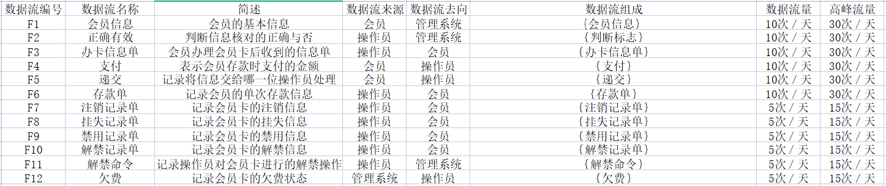
数据字典-数据流
数据字典-数据存储

Slide 14
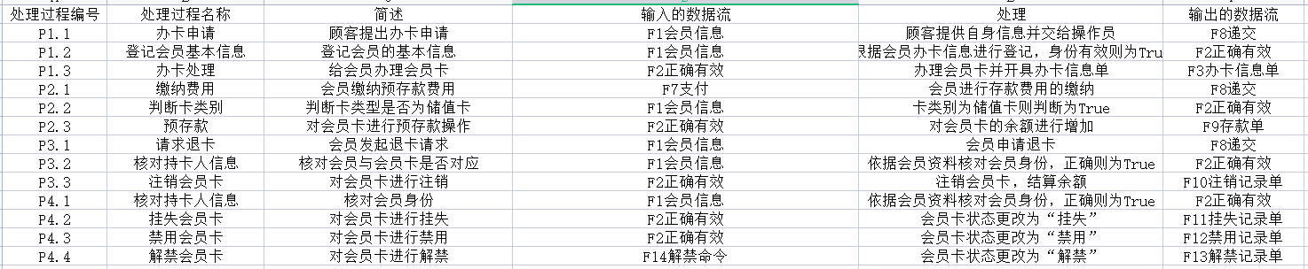
数据字典-数据处理

Slide 15
目录页
PART TWO
概念设计结果展示

Slide 16
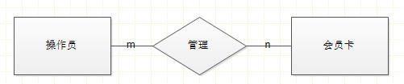

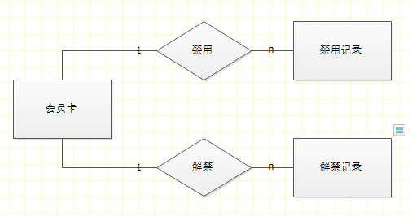
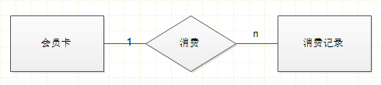
分ER图

Slide 17
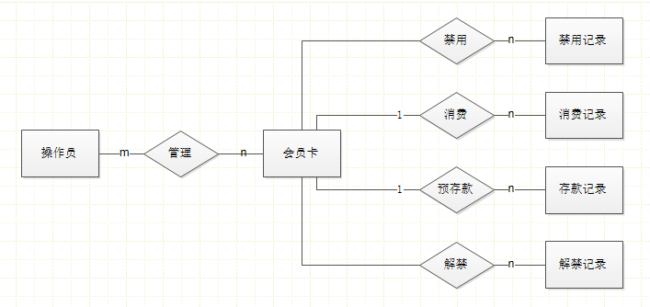
全局ER图

Slide 18
目录页
PART THREE
逻辑设计结果展示

Slide 19
共计7个关系模式
将E-R模型转换为关系模式的转换方法：
一个实体转换为一个关系模式
一个1:1联系可以转换为一个独立的关系模式，也可以与任意一端对应的关系模式合并。
一个1：n联系可以转换为一个独立的关系模式，也可以与n端对应的关系模式合并。
一个m：n联系转换为一个关系模式。
三个或三个以上实体间的一个多元联系可以转换为一个关系模式。
具有相同码的关系模式可合并。
最终建立关系模式如下：
会员卡（会员卡号，会员卡类型，会员卡折扣，会员卡余额，会员卡状态，办卡时间，会员姓名，会员证件号，会员电话）
操作员（操作员编号，操作员姓名）
消费记录（消费流水号，消费时间，消费金额，消费卡号）
存款记录（存款流水号，存款时间，存款金额，存款卡号）
禁用记录（禁用记录编号，会员卡号，禁用时间，禁用原因）
解禁记录（解禁记录编号，会员卡号，解禁时间）
管理（操作员编号，会员卡号）

Slide 20
共计6个视图
根据需求分析设计了以下几个视图，分别是：
办卡信息单，供会员查看办卡信息
存款记录单，供会员查看存款记录
消费记录单，供会员查看消费记录
挂失记录单，供会员查看挂失记录
注销记录单，供会员查看注销退卡记录
解禁记录单，供会员查看解禁记录
视图的属性列表为：
办卡信息单（会员卡号，会员卡类型，会员卡折扣，会员姓名，会员证件号，会员电话，办卡时间，操作员编号）
存款记录单（存款流水号，存款时间，存款金额，存款卡号，结余金额，当前余额）
消费记录单（消费流水号，消费时间，消费金额，消费卡号，结余金额，当前余额）
挂失记录单（禁用记录编号，挂失时间，挂失卡号，禁用原因）
解禁记录单（解禁记录编号，解禁时间，解禁卡号）
注销记录单（禁用记录编号，注销时间，注销卡号，禁用原因）

Slide 21
目录页
PART FOUR
实施阶段结果展示

Slide 22
数据表
1.会员卡数据表
属性名 | 含义 | 数据类型 | 长度 | 是否为主属性 | 是否为外键 | 约束条件
CardNum | 会员卡号 | varchar2 | 20 | 是 |  | Not null
CardType | 会员卡类型 | varchar2 | 20 |  |  | 取值‘折扣卡’或‘储值卡’
CardDis | 会员卡折扣 | float | 20 |  |  | 大于0小于等于1
CardAmount | 会员卡余额 | float | 20 |  |  | 大于等于0
CardStatus | 会员卡状态 | varchar2 | 20 |  |  | 取值‘正常’‘禁用’‘注销’
CardTime | 办卡时间 | datetime | 20
VIPName | 会员姓名 | varchar2 | 20
VIPIDNum | 会员证件号 | varchar2 | 20
VIPPhoNum | 会员电话 | varchar2 | 20

Slide 23
数据表
2.操作员数据表
属性名 | 含义 | 数据类型 | 长度 | 是否为主属性 | 是否为外键 | 约束条件
OperatorID | 操作员代码 | varchar2 | 10 | 是 |  | Not null
OperatorName | 操作员姓名 | varchar2 | 20 |  |  | Not null
3.管理数据表
属性名 | 含义 | 数据类型 | 长度 | 是否为主属性 | 是否为外键 | 约束条件
OperatorID | 操作员代码 | varchar2 | 10 | 是 | 是 | Not null
CardNum | 会员卡号 | varchar2 | 20 | 是 | 是 | Not null

Slide 24
数据表
4.消费记录数据表
属性名 | 含义 | 数据类型 | 长度 | 是否为主属性 | 是否为外键 | 约束条件
ConJouNum | 消费流水号 | Varchar2 | 20 | 是 |  | Not null
ConTime | 消费时间 | Datetime | 20
ConAmount | 消费金额 | float | 20 |  |  | 大于等于0
CardNum | 消费卡号 | varchar2 | 20 |  | 是
Nowamount | 当前余额 | float | 20
5.存款记录数据表
属性名 | 含义 | 数据类型 | 长度 | 是否为主属性 | 是否为外键 | 约束条件
SavingJouNum | 存款流水号 | Varchar2 | 20 | 是 |  | Not null
SavingTime | 存款时间 | Datetime | 20
SavingAmount | 存款金额 | float | 20 |  |  | 大于等于0
CardNum | 存款卡号 | varchar2 | 20 |  | 是
Nowamount | 当前余额 | float | 20

Slide 25
数据表
6.禁用记录数据表
属性名 | 含义 | 数据类型 | 长度 | 是否为主属性 | 是否为外键 | 约束条件
Bannumber | 禁用记录编号 | Varchar2 | 10 | 是 |  | Not null
CardNum | 会员卡号 | Varcahr2 | 20 |  | 是
Bantime | 禁用时间 | Datetime | 20
Banreason | 禁用原因 | Varchar2 | 20 |  |  | 取值‘会员挂失’或‘会员退卡’
7.解禁记录数据表
属性名 | 含义 | 数据类型 | 长度 | 是否为主属性 | 是否为外键 | 约束条件
Renumber | 解禁记录编号 | Varchar2 | 10 | 是 |  | Not null
CardNum | 会员卡号 | Varcahr2 | 20 |  | 是 | Not null
Retime | 解禁时间 | Datetime | 20

Slide 26
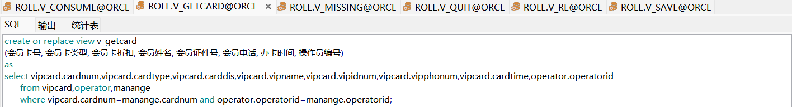
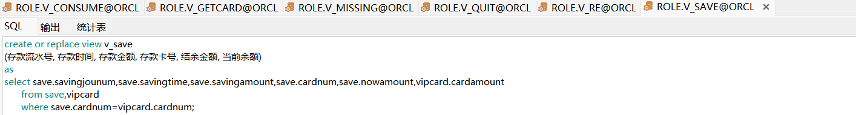
视图
1.办卡信息单
2.存款记录单

Slide 27
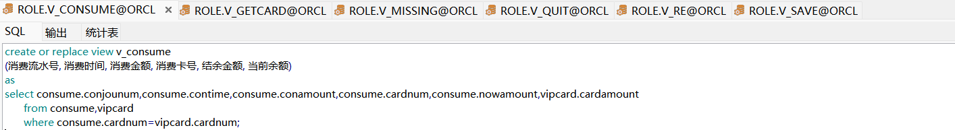
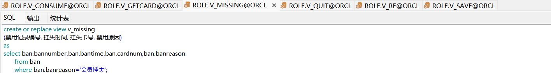
视图
3.消费记录单
4.挂失记录单

Slide 28
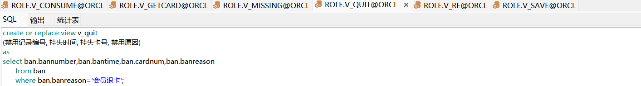
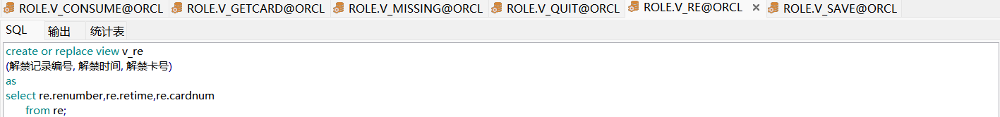
视图
5.注销信息单
6.解禁记录单

Slide 29
存储过程
名称 | 命名 | 输入 | 描述
存款 | VIP_SAVE | 会员卡号，存款金额 | 会员对会员卡进行存款操作
消费 | VIP_CONSUME | 会员卡号，消费金额 | 会员对会员卡进行消费
挂失 | VIP_MISSING | 会员卡号 | 会员挂失会员卡
注销 | VIP_QUIT | 会员卡号 | 会员注销会员卡
解禁 | OPERATOR_RE | 会员卡号 | 操作员解禁会员卡
查询资料 | OPERATOR_FIND | 会员卡号 | 查询会员资料
查询个人消费 | PERSONAL_CON | 会员卡号 | 查询会员消费情况
修改会员卡类型 | ALTER_TYPE | 会员卡号，新类型 | 修改会员卡类型
修改会员卡折扣 | ALTER_DIS | 会员卡号，新折扣 | 修改会员卡折扣
修改会员姓名 | ALTER_NAME | 会员卡号，新姓名 | 修改会员姓名
修改会员证件号 | ALTER_ID | 会员卡号，新证件号 | 修改会员证件号
修改会员电话 | ALTER_PHO | 会员卡号，新电话 | 修改会员电话
增加新会员 | ADD_VIP | 会员各项信息 | 增加新会员

Slide 30
触发器
名称 | 命名 | 描述
插入存款记录 | VIP_SAVE | 系统插入存款记录
插入消费记录 | VIP_CONSUME | 系统插入消费记录
插入禁用记录 | OPERATOR_BAN | 系统插入禁用记录
插入解禁记录 | OPERATOR_RE | 系统插入解禁记录
折扣卡余额置0 | SET_0 | 将折扣卡金额置0
禁用卡余额不变 | SET_SAME | 禁用卡的余额不可改变
注销卡余额置0 | SET_02 | 注销卡余额置0

Slide 31
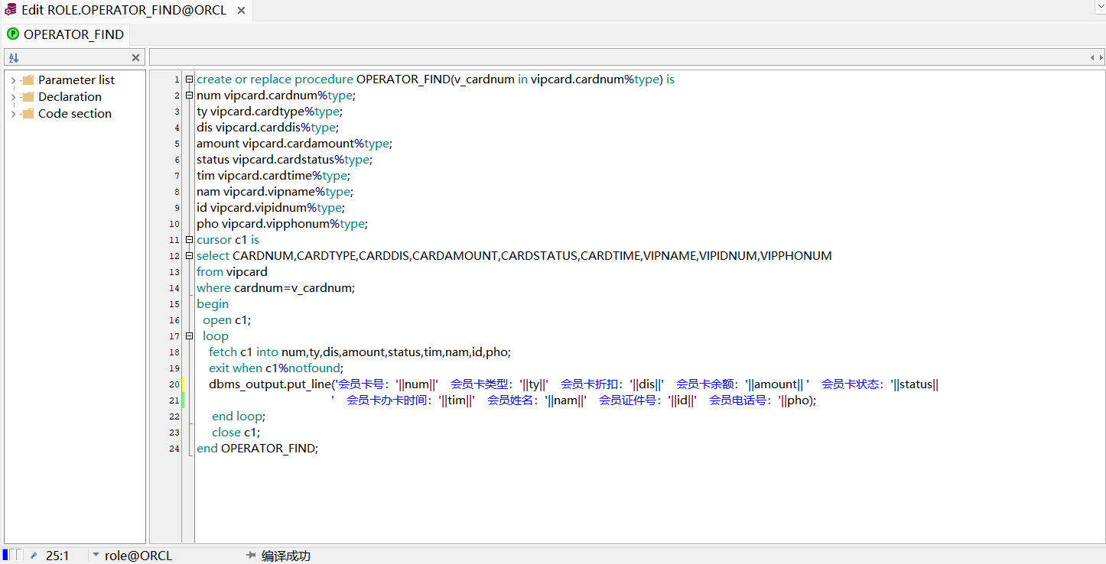
存储过程与触发器展示
1.存储过程：查询会员基本信息

Slide 32
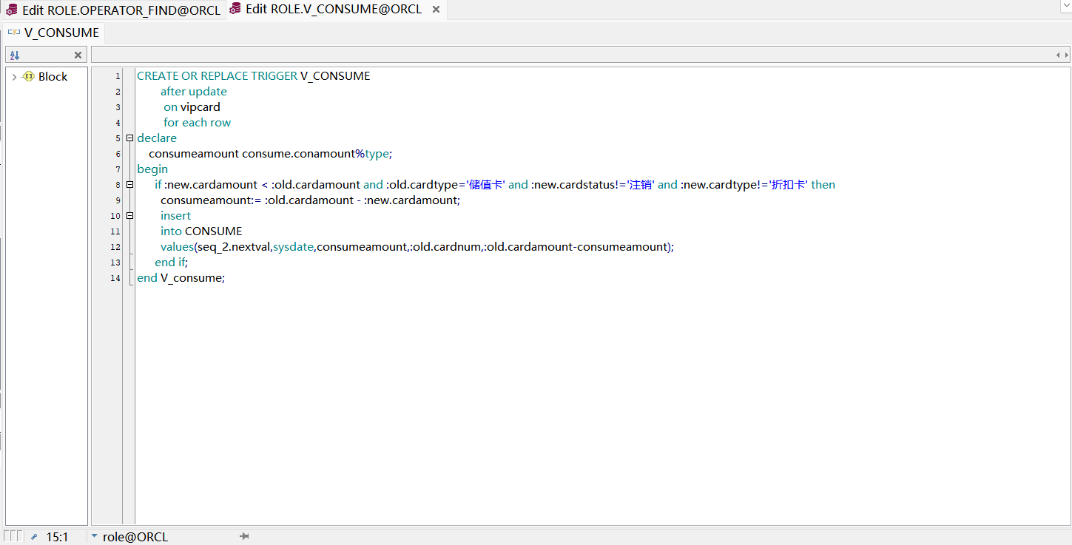
存储过程与触发器展示
2.触发器：插入消费记录

Slide 33
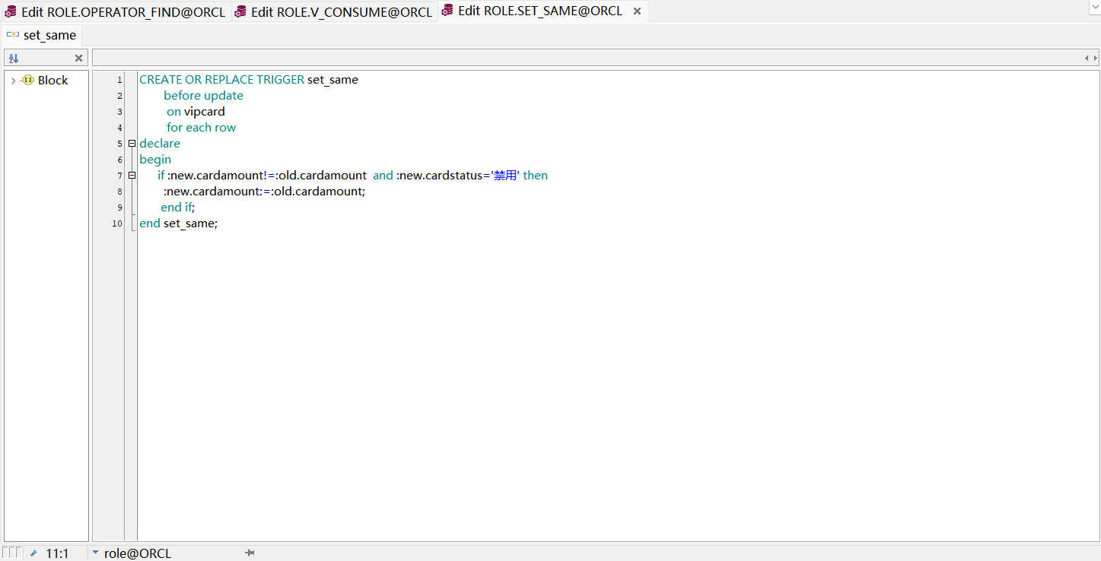
存储过程与触发器展示
3.触发器：禁用卡余额不变

Slide 34
目录页
PART FIVE
心得体会

Slide 35
心得体会
熟悉了数据库系统开发流程
巩固了数据库编程能力
明白了数据库源于生活
锻炼了课程设计成果总结能力
需求分析是我认为数据库系统建立最费时费力费脑的环节。在之后的阶段中，我越来越发现做扎实需求分析工作的重要性。由于需求分析的不甚完善、全面，在之后的概念结构设计、逻辑结构设计中，我无数次修改需求分析，也让我再次认识到在最开始统筹全局的重要性。
在编写存储过程、触发器、视图代码的过程中，把想法转换成机器能识别的语言实在是下了很大功夫，多次的编译、多次的修改终于让系统能够满足用户的基本需求，实现了数据库系统方便用户操作数据的建立意义。
数据库是结合多方面学科知识，对于开发者的学习能力、规划能力、谨慎态度都有十分高的要求。也促使我更留心生活，因为数据库就源于生活需求的方方面面。
这次实训也锻炼了我编辑课程论文、编辑以及汇报PPT的能力，为今后还会无数次面临的课程设计打下基础。对于课程论文的排版要求、汇报PPT的版面以及内容要求有了初步的认识。

Slide 36
致谢
THANKS!
恳请老师批评指正！

